Slide 1

ĐỀ TÀI: XÂY DỰNG WEBSITE BÁN THIẾT BỊ CÔNG NGHỆ
TRƯỜNG ĐẠI HỌC THỦY LỢI
KHOA CÔNG NGHỆ THÔNG TIN
BÁO CÁO KẾT THÚC MÔN HỌC
QUẢN LÝ DỰ ÁN CNTT
Ngành: Hệ thống thông tin
GIẢNG VIÊN HƯỚNG DẪN: TRẦN HỒNG DIỆP
SINH VIÊN THỰC HIỆN – NHÓM 14:
ĐỖ THU THẢO – 1851161594
VŨ ĐỨC MẠNH – 1861161448
ĐOÀN HẢI LONG – 1861161680
TRƯƠNG DANH TÙNG – 1851160008

Slide 2
NỘI DUNG BÁO CÁO:
01
Khởi động dự án và xây dựng kế hoạch.
02
Quản lý thời gian và chi phí
03
Phân tích và thiết kế hệ thống
04
Thiết kế cơ sở dữ liệu

Slide 3
NỘI DUNG BÁO CÁO:
05
Bàn giao, kết thúc dự án
06
Demo giao diện

Slide 4
1. Khởi động dự án
1.1. Giới thiệu dự án
Tên dự án: Xây dựng Website bán thiết bị công nghệ.
Mục đích của dự án : Quản lý có hệ thống, tìm kiếm,lưu trữ báo cáo thống kê một cách dễ dàng và chính xác.
Mục tiêu cần thực hiện
Hệ thống cần thực hiện được các chức năng như khách hàng yêu cầu.
Đảm bảo thông tin khách hàng không bị đánh mất.
Hoạt động ổn định và bảo mật
Hoàn thành đúng thời gian.

Slide 5
1. Khởi động dự án
1.1. Giới thiệu dự án
- Phạm vi sản phẩm + Sản phẩm có đầy đủ chức năng theo yêu cầu của nhà đầu tư + Thời gian tải nhanh, hiệu suất cao +Website tương thích với nhiều thiết bị, hệ điều hành + Dễ nâng cấp bảo trì Công nghệ sử dụng: HTML, CSS, PHP,JS Adobe Photoshop CS6, MySQL, Github. Thời gian thực hiện dự án: 19/04/2021 - 20/06/2021 | Nhân lực : Gồm 4 thành viên + Giám đốc dự án : Trương Danh Tùng + Nhân viên : Đỗ Thu Thảo Đoàn Hải Long Vũ Đức Mạnh Tổng chi phí dự kiến: 150.000.000VNĐ

Slide 6
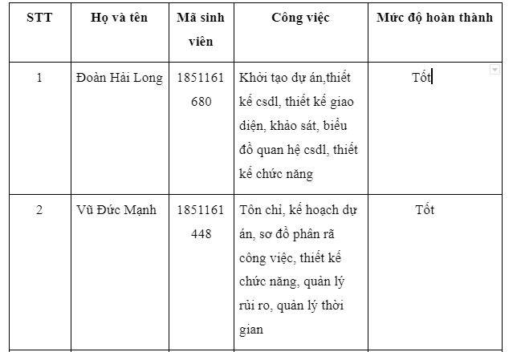
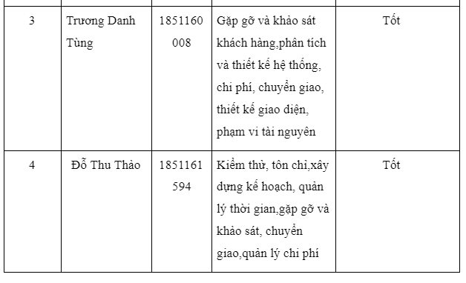
1.2. Vai trò của từng thành viên
t ds

Slide 7
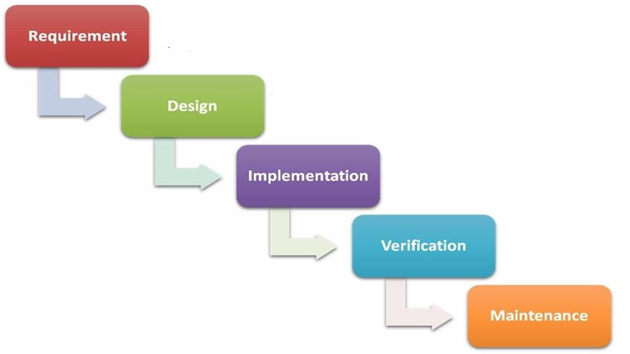
1. 3 Mô hình Waterfall

Slide 8
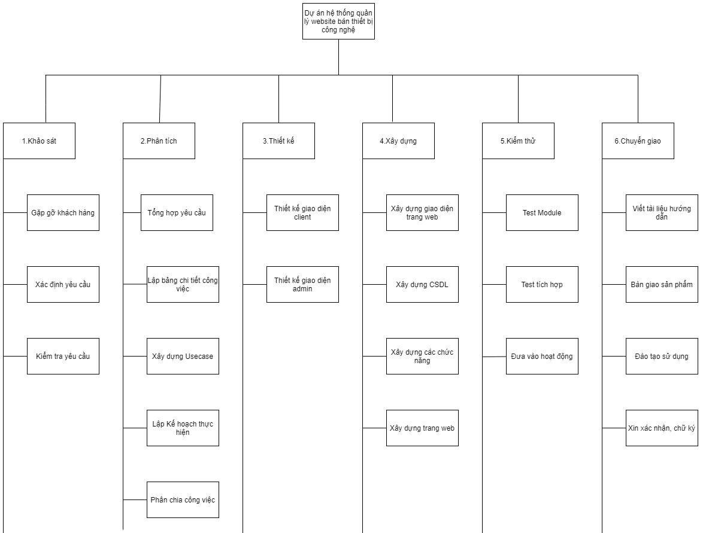
1.4 Sơ đồ phân rã

Slide 9



QUẢN LÝ PHẠM VI
Phạm vi sản phẩm
Phạm vi tài nguyên
Quản lý rủi ro
Đầy đủ chức năng.
Giao diện dễ sử dụng
Dễ nâng cấp, bảo trì.
Kinh phí
Nhân sự
Thời gian
Công nghệ sử dụng.
Vấn đề tài chính
Lỗi hệ thống
Delay dự án

Slide 10
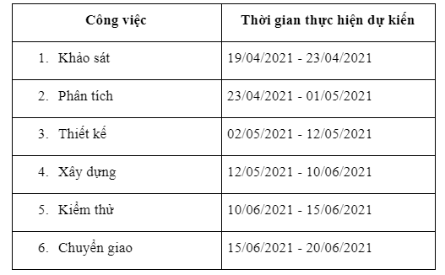
2. Quản lý thời gian và chi phí
2.1 Bảng thời gian dự kiến công việc

Slide 11
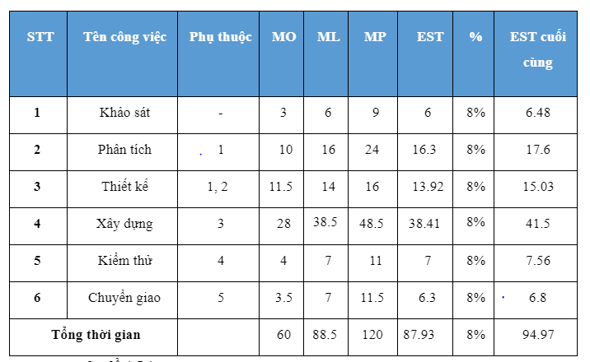
2. Quản lý thời gian và chi phí
2.2 Bảng ước lượng PERT tổng hợp

Slide 12
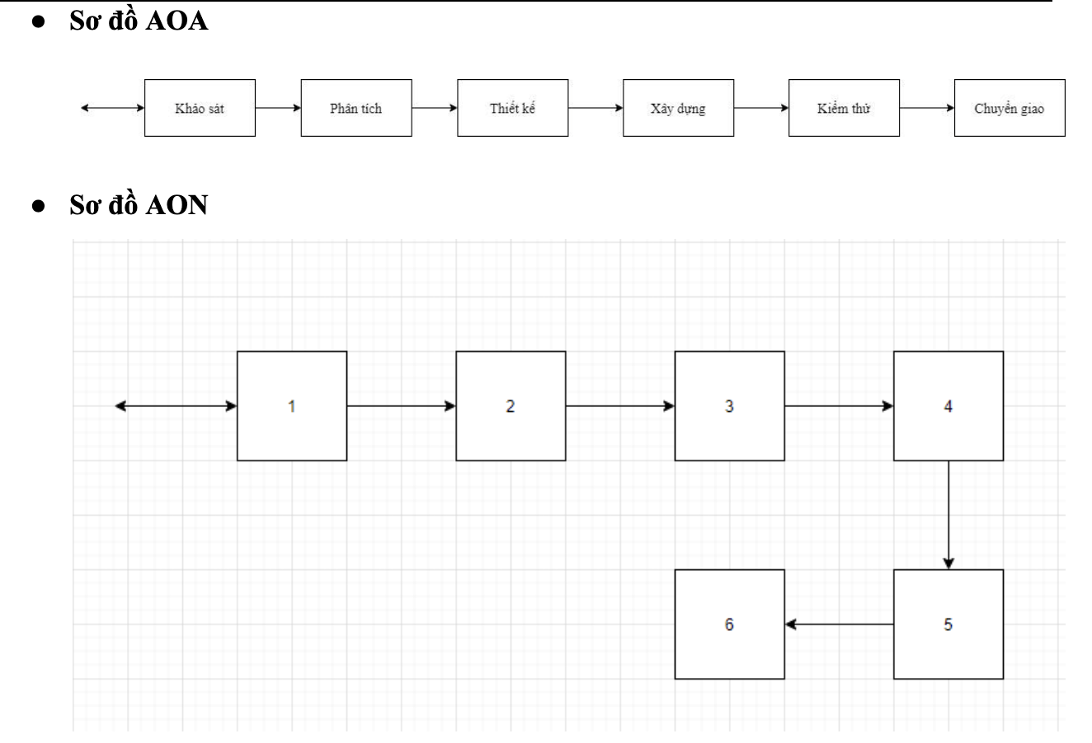
2. Quản lý thời gian và chi phí
2.3 Sơ đồ AOA. AON

Slide 13
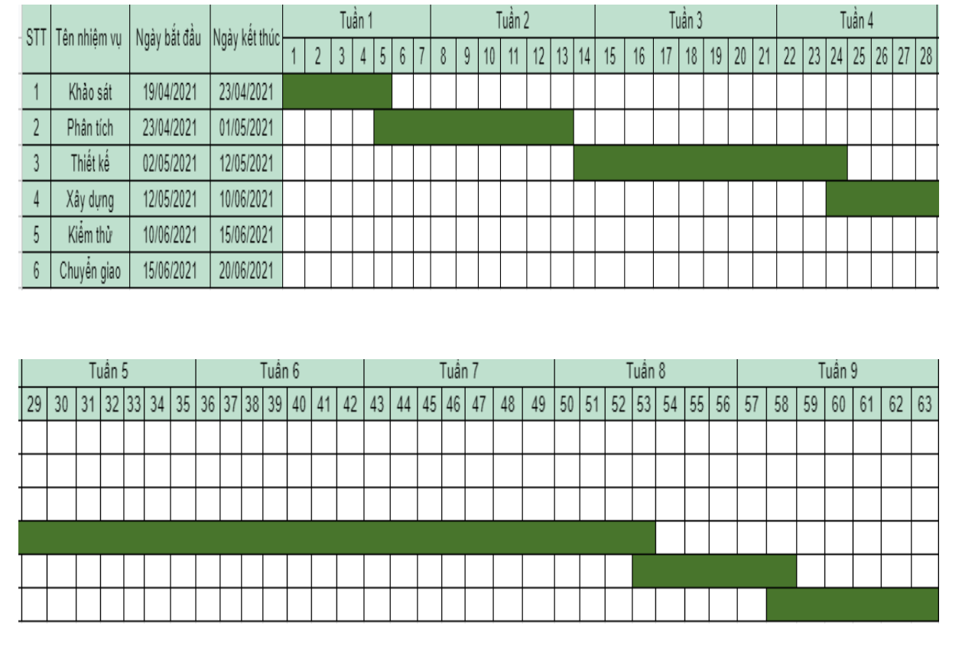
2. Quản lý thời gian và chi phí
2.4 Biểu đồ Gantt

Slide 14
2. Quản lý thời gian và chi phí
2.5 Ước lượng chi phí
Chi phí nhân viên
Chi phí công cụ
Chi phí sinh hoạt
Chi phí dự phòng
Chi phí các hạng mục
Công cụ
Khảo sát
Phân tích
Thiết kế
Xây dựng
Kiểm thử
Chuyển giao.
Sinh hoạt
Dự phòng
Máy tính
Server
Bản quyền
Thuê văn phòng
Tiền mạng, nước
Liên hoan.
- Các chi phí phát sinh

Slide 15



2. Quản lý thời gian và chi phí
2.6 Chi phí nhân viên
Quản lý
Lập trình viên
100k/h, ngày 8 tiếng, làm việc 26 ngày trên 1 tháng
80k/h, ngày 8 tiếng, làm việc 26 ngày trên 1 tháng.
Đảm bảo chất lượng
50k/h, ngày 8 tiếng, làm việc 26 ngày trên 1 tháng

Slide 16
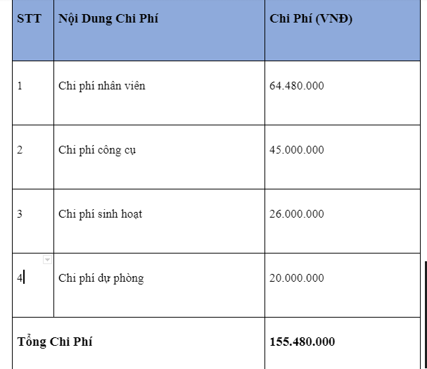
2. Quản lý thời gian và chi phí
2.7 Chi phí tổng quan

Slide 17
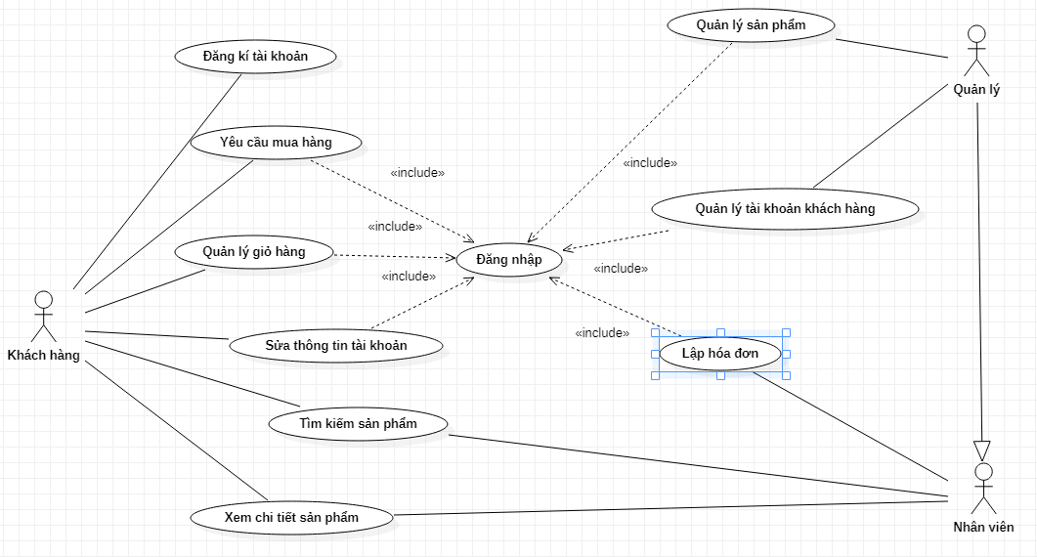
4. Phân tích và thiết kế
** Sơ đồ UseCase tổng quát
Gồm 3 tác nhân :
Khách hàng
Quản lý
Nhân viên

Slide 18
5. Thiết kế cơ sở dữ liệu
1.1 Mô tả cơ sở dữ liệu
Bảng
Chính
User
Product
Order
Comment
Cart
Customer
Bảng
Trung gian
Order_pro
User_pro
Product_cat
Cus_pro
Cart_pro

Slide 19
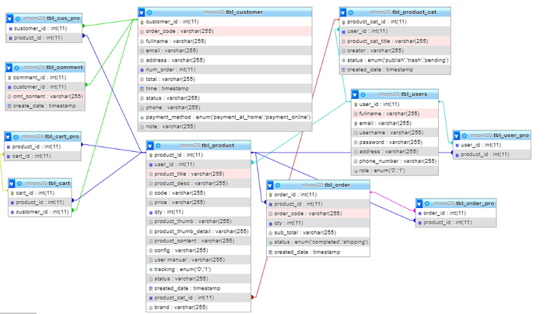
5. Thiết kế cơ sở dữ liệu

Slide 20
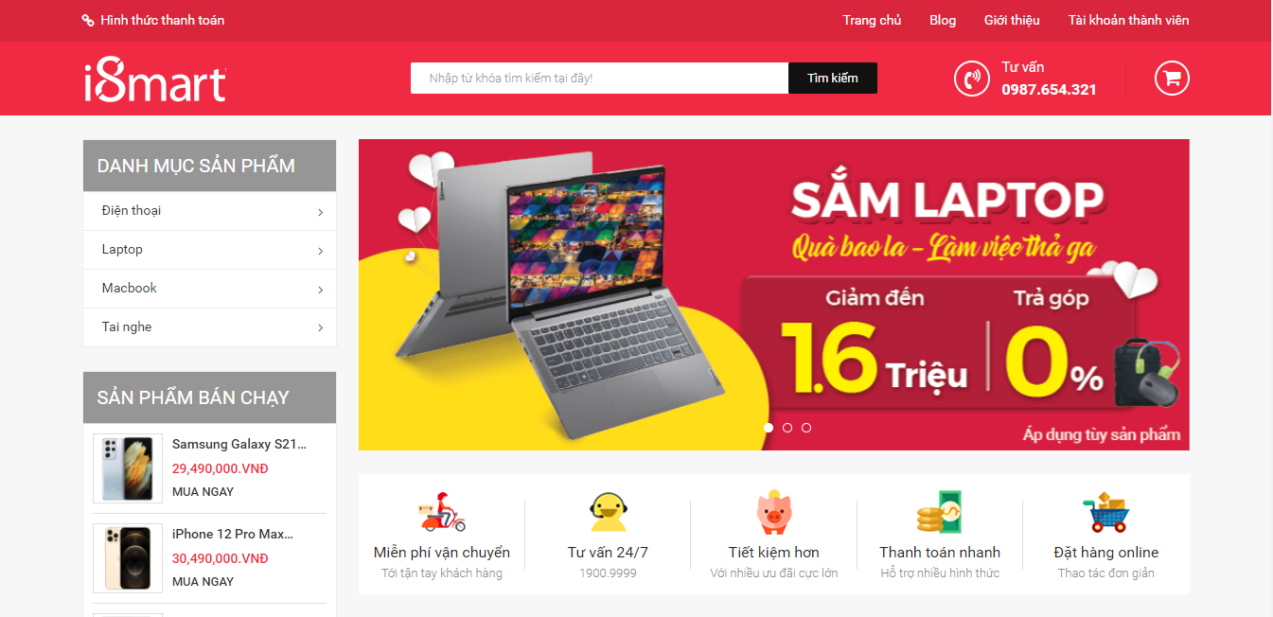
6. Giao diện
** Trang chủ

Slide 21
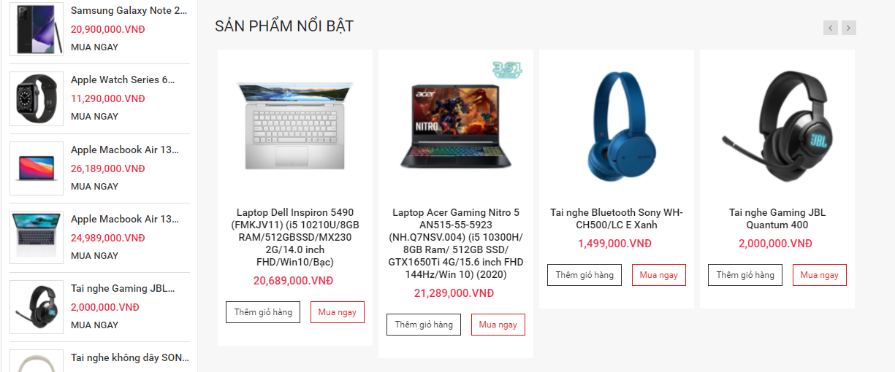
6. Giao diện
** Trang chủ

Slide 22
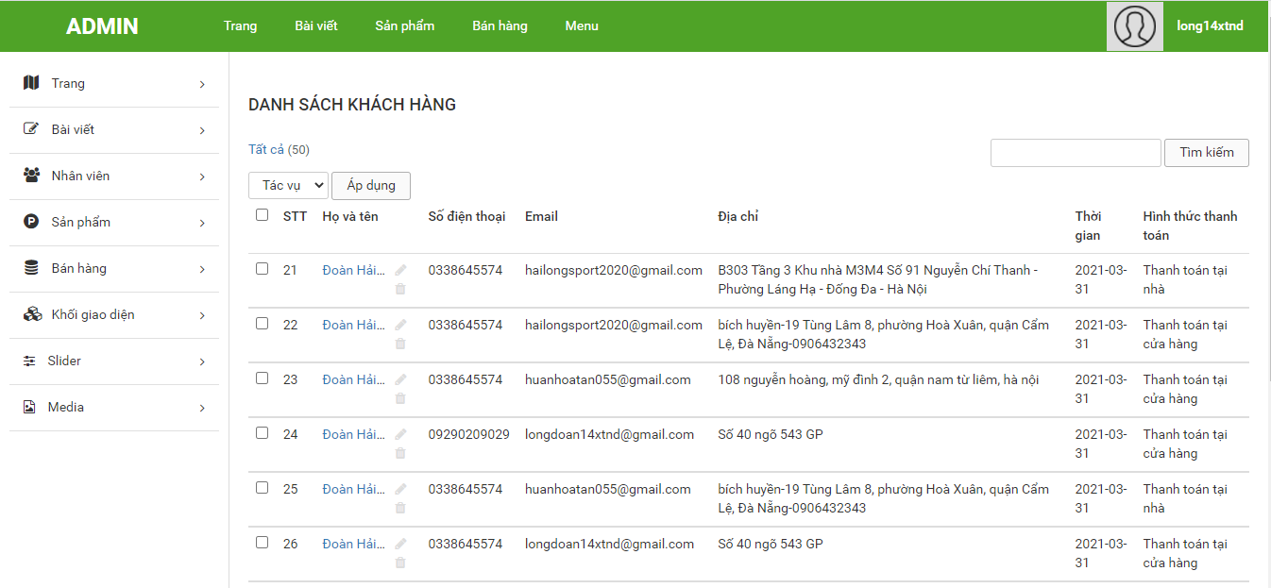
6. Giao diện
** Admin

Slide 23
7. Kết thúc dự án
Sản phẩm bàn giao
Tổng quan kết thúc dự án
Các Website có đầy đủ các chức năng đã đề ra
Tài liệu hướng dẫn ( video, docx)
Source code
Tài liệu test website
Tài liệu bản vẽ
Thời gian hoàn thành : 63 ngày
Chi phí cuối cùng : 155tr
Các chức năng của Website
Phạm vi môi trường phát triển
Tài liệu liên quan
01
02
Phía khách hàng
Quy trình kết thúc dự án
03
04
Chi trả mọi chi phí dự án
Bảo mật thông tin khách hang
Hủy bỏ dữ liệu trên server phát triển

Slide 24

Tổng kết
Dự án :
Đã đi vào hoạt động theo mục tiêu đã đề ra
Đáp ứng được mục tiêu kinh doanh
Hạn chế
Thời gian có hạn
Chưa nhiều kinh nghiệm.
Hướng giải quyết
Quản lý cần sát sao hơn
Khích lệ tinh thần
Phân bổ đồng đều số lượng công việc

Slide 25
Thank you

